Slide 1
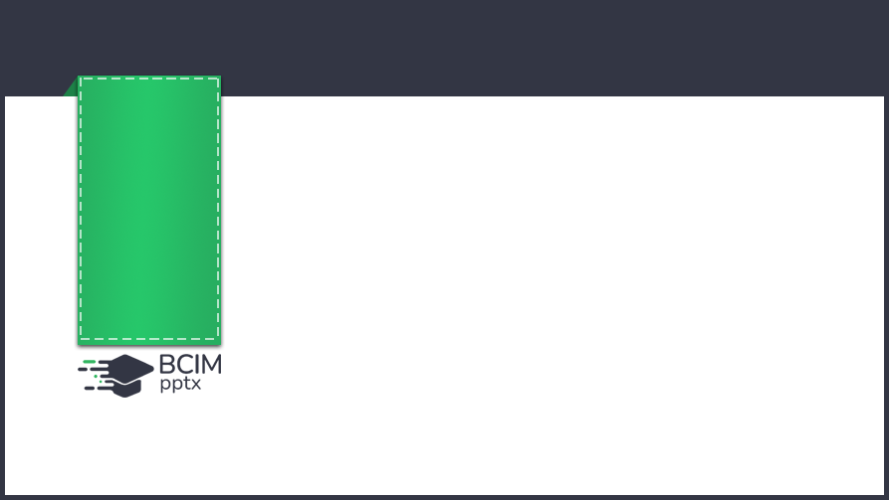
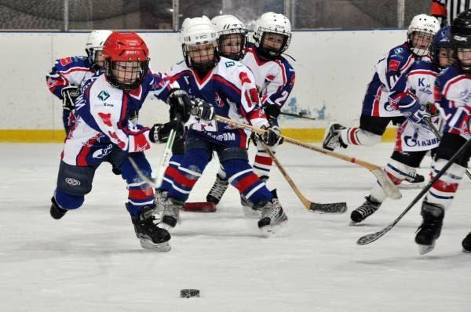
Українська мова
Розділ 7. Досліджую займенник
Сьогодні
Урок
№66-67
Розбираю займенники як частину мови.

Slide 2

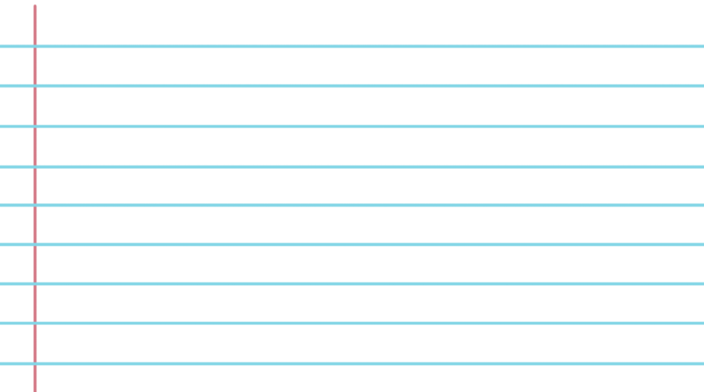
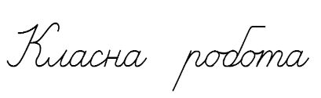
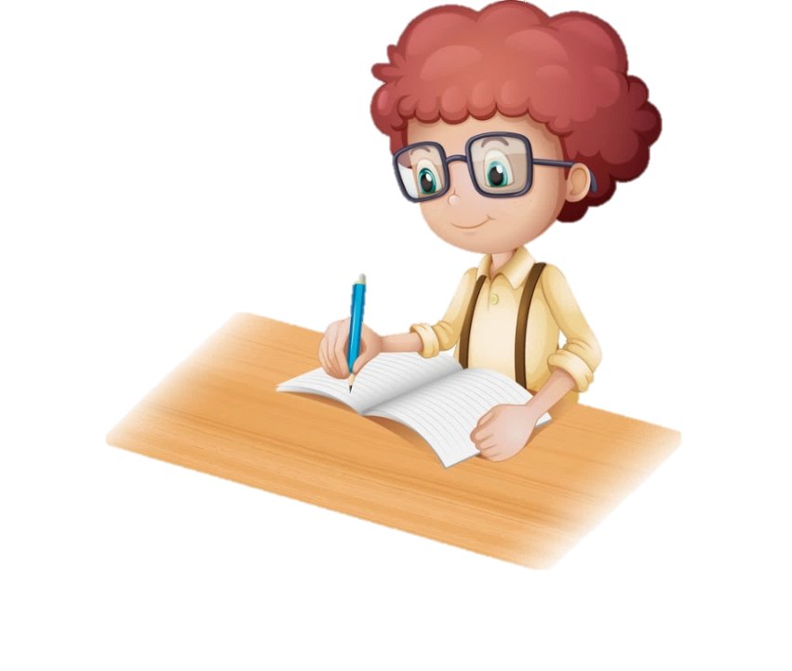







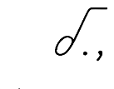
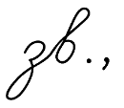





Сьогодні
26.01.22.
Хвилинка каліграфії.

Slide 3


Сьогодні
Повідомлення теми уроку.
26.01.22
Сьогодні на уроці ми продовжимо досліджувати займенники як частину мови.
Продовжимо подорож Фінляндією.

Slide 4

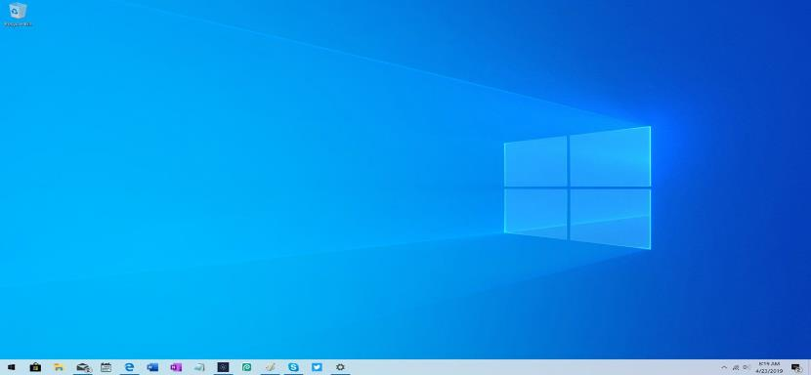
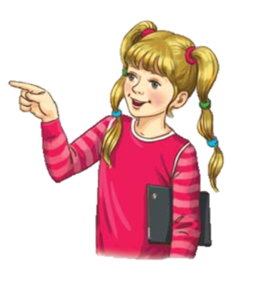
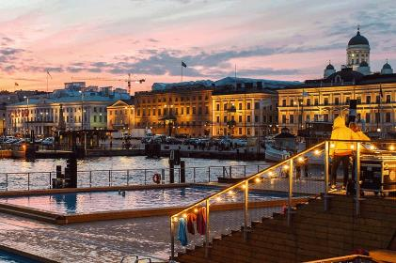
Сьогодні
Вправа 1. Прочитай і спиши цікаві факти про Фінляндію. Підкресли особові займенники. Познач відмінок кожного.
26..01.22.
Столиця Фінляндії — місто Гельсінкі. Воно вважається одним із найкращих у світі.
Підручник.
Сторінка
94

Slide 5
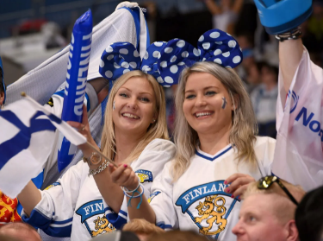
Сьогодні
Вправа 1. Прочитай і спиши цікаві факти про Фінляндію. Підкресли особові займенники. Познач відмінок кожного.
26.01.22
Фіни — сором’-язливі й закриті лю-ди. Та варто вам по-знайомитися з ними ближче, і вони ста-ють відверті й усміх-нені.
Підручник.
Сторінка
94

Slide 6
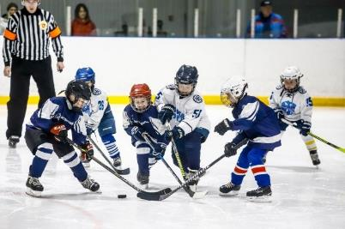
Сьогодні
Вправа 1. Прочитай і спиши цікаві факти про Фінляндію. Підкресли особові займенники. Познач відмінок кожного.
26.01.22.
Хокей — найпопулярніший у Фінляндії вид спорту. Ним захоплюються від малого до старого.
Підручник.
Сторінка
94

Slide 7
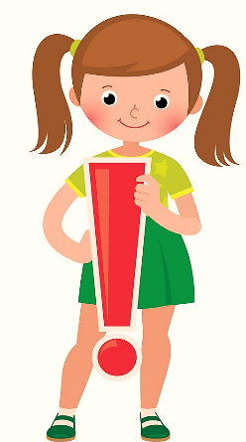
Сьогодні
Вправа 3. Правило.
26.01.22.
Щоб визначити особу займенника, треба поставити його в початкову форму, тобто форму називного відмінка.
Підручник.
Сторінка
95

Slide 8

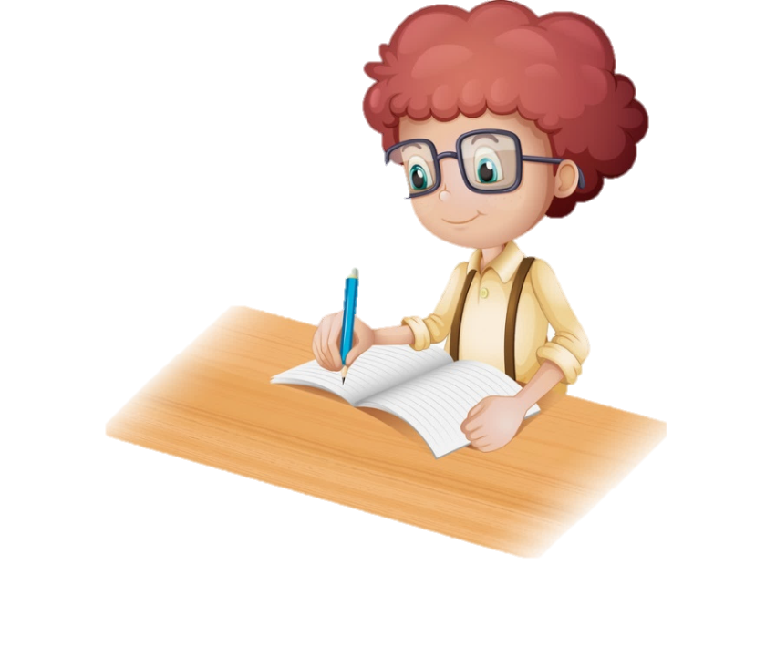
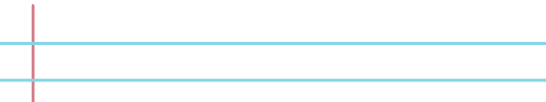


Сьогодні
Вправа 2. Спиши займенники. Познач над кожним його особу, користуючись правилом.
26.01.22.
Мені, їх, тобою, їй, його, вам, нас, нею.
Підручник.
Сторінка
95

Slide 9
Сьогодні
Вправа 3. Прочитай повідомлення Родзинки. Що тебе найбільше здивувало в ньому?
26.01.22.
Чи відомо тобі, що фіни полюбляють влаштовувати різні змагання? Найпопу-лярніші серед них — болотний футбол, сидіння на мурашнику, пошук комарів, метання мобільних телефонів, гра на уявній гітарі.
Підручник.
Сторінка
95

Slide 10
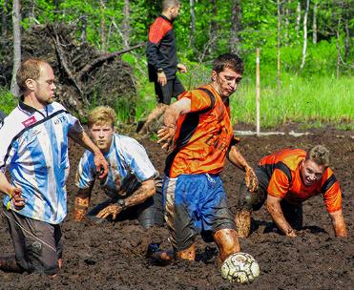
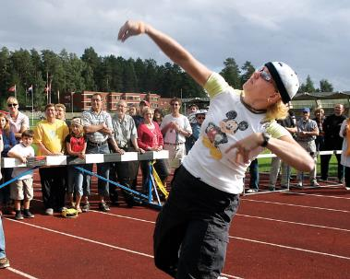
Сьогодні
Вправа 3. Прочитай повідомлення Родзинки. Що тебе найбільше здивувало в ньому?
26.01.22.
Підручник.
Сторінка
95

Slide 11

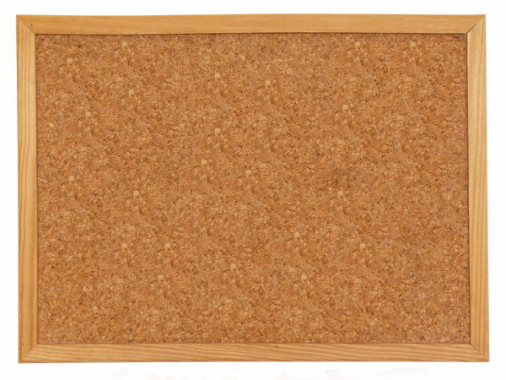
Сьогодні
Вправа 4. Розбери усно виділений у повідомленні Родзинки займенник як частину мови за поданим зразком.
26.01.22.
Зразок розбору займенника
1. Аналізоване слово (них).
2. Питання, на яке відповідає слово (кого?).
3. Початкова форма (хто? вони).
4. Частина мови (займенник).
5. Особа (3-тя).
7. Число (множина).
8. Відмінок (родовий).
Підручник.
Сторінка
95

Slide 12
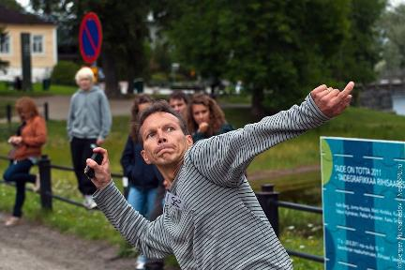

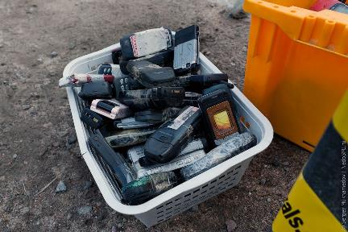
Сьогодні
Вправа 5. Які фінські змагання тебе зацікавили найбільше? У якому з них тобі хотілося б взяти участь? Напиши про це текст (3–4 речення).
26.01.22.
Мене
зацікавили
змагання …
Підручник.
Сторінка
95

Slide 13


Сьогодні
Вправа 5. Які фінські змагання тебе зацікавили найбільше? У якому з них тобі хотілося б взяти участь? Напиши про це текст (3–4 речення).
26.01.22.
Мене
зацікавили
змагання …
Мене зацікавили змагання з метання мобільних телефонів. В цих змаганнях приймають участь навіть діти. Всі телефони старих зразків, які вже не працюють.
Підручник.
Сторінка
93

Slide 14

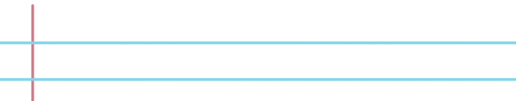

Сьогодні
Вправа 5. Які фінські змагання тебе зацікавили найбільше? У якому з них тобі хотілося б взяти участь? Напиши про це текст (3–4 речення).
26.01.22.
Мене зацікавили змагання з метання мобільних телефонів. В цих змаганнях приймають участь навіть діти. Всі телефони старих зразків, які вже не працюють.
Підручник.
Сторінка
95

Slide 15

Сьогодні
Пояснення домашнього завдання.
26.01.22.
Підручник с.95,
вправа 5.

Slide 16



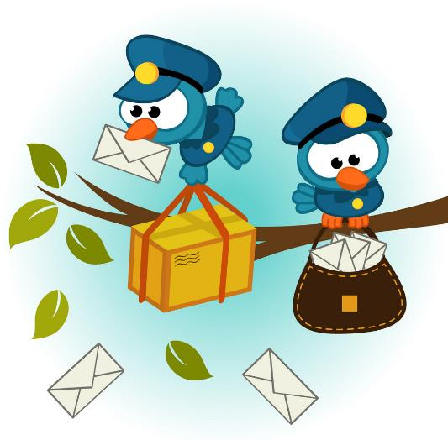









Сьогодні
Рефлексія «Загадкові листи»
26.01.22.
Обери лист, який ти хочеш відкрити
(для відкриття по листі варто натиснути)
Сьогодні
на уроці
я навчився/
навчилася…
На уроці
я запам’ятав/
запам’ятала…
Найкраще
мені вдалося…
Найбільше
мені сподобалося…
Урок
завершую з настроєм…
Труднощі виникали…

